Slide 1
Kính chào quý thầy cô
và các em!

Slide 2
TRÒ CHƠI GIẢI Ô CHỮ
1
1
V
O
I
2
2
C
H
I
N
H
T
R
I
3
H
3
T
H
U
A
T
H
I
E
N
U
E
4
4
T
U
A
Y
5
5
B
A
L
A
N
6
6
D
A
K
L
A
Y
7
7
L
U
C
B
A
T
BÀI HỌC

Slide 3
Câu 1 (Với 3 chữ cái) Điền từ còn thiếu vào câu thơ
Tôi buộc lòng tôi...mọi người.
Với
QUAY VỀ

Slide 4
Câu 2 (8 chữ cái) Điền từ phù hợp với nhận định
Thơ Tố Hữu là thơ trữ tình...
Chính trị
QUAY VỀ

Slide 5
Câu 3 (12 chữ cái) Quê hương của nhà thơ Tố Hữu?
Thừa Thiên Huế
QUAY VỀ

Slide 6
Câu 4 (4 chữ cái) Tên tập thơ đầu tay của Tố Hữu?
Từ ấy
QUAY VỀ

Slide 7
Câu 5 (5 chữ cái) Điền từ còn thiếu vào câu thơ sau
Em ơi...mùa tuyết tan
Ba Lan
QUAY VỀ

Slide 8
Câu 6 (6 chữ cái) Năm 1942, Tố Hữu đã vượt nhà ngục nào để ra Thanh Hóa, tiếp tục hoạt động cách mạng?
Đăk Lay
QUAY VỀ

Slide 9
Câu 7 (6 chữ cái) Thể thơ sáng tác chủ yếu của Tố Hữu?
Lục bát
QUAY VỀ

Slide 10
Phân tích bài thơ Việt Bắc
-Nguyễn Văn Hạnh-

Slide 11
II. ĐỌC- HIỂU VĂN BẢN
1. Luận đề, luận điểm
- Tác giả Nguyễn Văn Hạnh muốn làm sáng tỏ vấn đề gì? (Luận đề)
- Vấn đề đó được triển khai như thế nào qua các phần? (Luận điểm)

Slide 12
II. ĐỌC- HIỂU VĂN BẢN
1. Luận đề, luận điểm
- Luận đề: những nét độc đáo, đặc sắc và sáng tạo trong bài thơ Việt Bắc.
- Các luận điểm của bài viết:
+ Khái quát những điểm độc đáo, sáng tạo và mới mẻ của bài thơ Việt Bắc (phần 1).
+ Biểu hiện của sự sáng tạo, mới mẻ trong bài thơ Việt Bắc qua kết cấu, từ ngữ, hình ảnh thơ, âm hưởng, nhịp điệu, cách diễn đạt, ngôn ngữ. (phần 2)
+ Hình ảnh Bác trong thơ Tố Hữu và kết luận (phần 3).

Slide 13
II. ĐỌC- HIỂU VĂN BẢN
2. Lí lẽ, dẫn chứng
* Luận điểm: Việt Bắc ngọt ngào, đằm thắm, là một bài ca tâm tình, rất tiêu biểu cho hồn thơ, cho phong cách của Tố Hữu.
+ Lí lẽ 1: Tình nghĩa sâu nặng của Tố Hữu dành cho đất nước, nhân dân.
→Dẫn chứng qua câu nói của Tố Hữu trong cuộc trò chuyện với nhà nghiên cứu văn học người Pháp.
+ Lí lẽ 2: Bài thơ cấu tạo theo lối đối đáp thường gặp trong VHDG, đối đáp giữa hai người thương yêu nhau, tình nghĩa mặn nồng, nay phải chia tay nhau, kẻ đi người ở.
→Dẫn chứng: nhà thơ thay thế chữ “mình” vào chữ “ta” ở một số câu thơ và phân tích tính hợp lý, hoà quyện của chúng.

Slide 14
II. ĐỌC- HIỂU VĂN BẢN
2. Lí lẽ, dẫn chứng
+ Lí lẽ 3: Bài thơ có một ý vị đậm đà, đặc biệt do nỗi nhớ.
→Dẫn chứng: tác giả phân tích những câu thơ thể hiện tình cảm mặn nồng trong bài Việt Bắc.
+ Lí lẽ 4: Viết về thiên nhiên Việt Bắc, thơ Tố Hữu đằm thắm như ca dao, dân ca.
→ Dẫn chứng: Tác giả trích dẫn và phân tích các câu thơ viết về núi rừng Việt Bắc trong bài thơ.

Slide 15
II. ĐỌC- HIỂU VĂN BẢN
3. Đặc sắc nghệ thuật phần (3)
- Chọn đoạn thơ viết về Bác Hồ ở Việt Bắc.
- Mượn ý của Xuân Diệu: đây là một bức họa. “Bằng những nét chấm phá tinh tế theo tinh thần hội họa phương Đông, nhà thơ đã dựng lên một bức tranh đầy chất thơ, chất nhạc, rất trữ tình và giàu sức gợi tả.
- Phân tích làm rõ nhận xét ây.
- Nêu đánh giá khái quát về thành công của bài thơ Việt Bắc.

Slide 16
III. Tổng kết
2. Hình thức
- Cách nêu ý kiến rõ ràng, lí lẽ xác đáng.
- Dẫn chứng được lựa chọn phù hợp và phân tích, bình luận độc đáo, sâu sắc.
- Sử dụng hình ảnh sáng tạo, giọng văn biểu cảm.
1. Nội dung
Bài phân tích đã làm nổi bật được nội dung và nghệ thuật độc đáo của bài thơ Việt Bắc (Tố Hữu).

Slide 17
IV. Luyện tập
Bài thơ Việt Bắc ra đời năm nào?
1945
1946
1950
1954
D

Slide 18
IV. Luyện tập
2. Sự kiện lịch sử nào không tác động đến hoàn cảnh ra đời của bài thơ?
Chiến dịch Điện Biên Phủ thắng lợi.
Hiệp định Giơ – ne – vơ về Đông Dương được kí kết.
Tháng 10-1954 các cơ quan Trung ương của Đảng và Chính phủ rời chiến khu Việc Bắc trở về Hà Nội.
Miền Bắc bắt tay vào xây dựng CNXH.
D

Slide 19
IV. Luyện tập
3. Bài thơ là lời của ai?
Của một chàng trai nói với một cô gái.
Của hai người: người ở lại và người ra đi.
Của cán bộ kháng chiến về xuôi nói với nhân dân Việt Bắc.
Của nhân dân Việt Bắc nói với cán bộ kháng chiến về xuôi.
B

Slide 20
IV. Luyện tập
4. Trong giờ phút chia tay, kẻ ở người đi băn khoăn nhất và nhắn nhủ với nhau về điều gì?
Ngày trở lại
Niềm tin vào tương lai
Ân tình thủy chung
Ngày trở lại
C

Slide 21
IV. Luyện tập
5. Trong bài thơ, Tố Hữu đã tái hiện bức tranh lịch sử tải dài bao nhiêu năm?
9 năm
10 năm
15 năm
20 năm
C

Slide 22
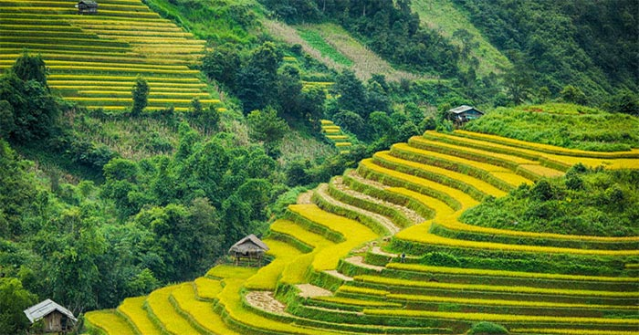
V. Vận dụng
Đề bài: Viết đoạn văn (khoảng 150 chữ) cảm nhận vẻ đẹp bức tranh Tứ bình trong đoạn Việt Bắc.

